Slide 1
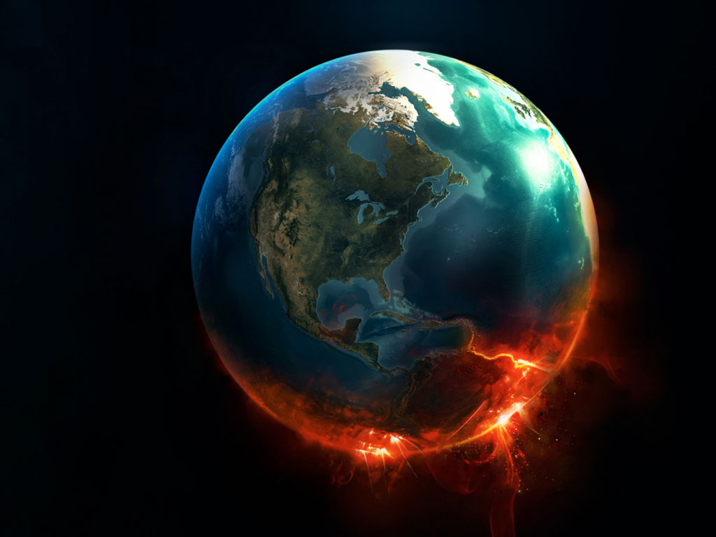
UMA NOVA ORDEM MUNDIAL
O GOVERNO
DA NOVA ERA
COMO ISSO PODE AFETAR VOCÊ!

Slide 2
“Todos os que estão ativamente empenhados na causa
de Deus, procurando desvendar os enganos do
maligno e apresentar a Cristo perante o povo, estarão
habilitados a aderir ao testemunho de Paulo, no qual
ele fala em servir ao Senhor com toda a humildade de
espírito, com muitas lágrimas e tentações.” GC, p. 510.

Slide 3
Na contracapa do livro Compreendendo a Nova Era, seus editores
afirmam: “A Nova Era tocou em você: a música que você ouve, os
produtos que você compra, os programas de televisão e os filmes
a que você assiste, os artigos que você lê e até a maneira como
você pensa são influenciados por esse movimento demoníaco.”
Realmente, o Movimento da Nova Era está aí com centenas de
ramificações e milhares de propostas. Todas atraentes. E a
maioria delas aparentemente inofensivas quando, na verdade,
trazem muito veneno!

Slide 4
A primeira regra para o cristão ao estudar este assunto é: “Examinai tudo. Retende o bem.”
I Tess. 5:21, Almeida Antiga. “Ponham à prova tudo o que for dito, para terem a certeza de que é verdade, e se for, então aceitem.”
A Bíblia Viva.

Slide 5
Qual a definição para o Movimento da Nova Era?
“Trata-se de um movimento de configuração mundial que traz em
seu bojo a promessa de solução para os mais angustiantes
problemas da humanidade. A Nova Era procura criar um novo
estado de coisas visando uma unificação política, econômica e
religiosa entre todas as pessoas. É a substituição da Era de Peixes
(símbolo do cristianismo) pela Era de Aquário. A promessa desse
movimento é paz e segurança, sob a égide de um novo sistema
mundial.” Elizeu C. Lira, Revista Ministério, março/abril de 1993,
pág. 4.

Slide 6
O pastor e escritor Mário Veloso afirma: “Eu vejo que a Nova Era
será o elemento de união para todos os poderes da Terra. Quando
falo poderes, estou me referindo a poderes políticos, estruturas
religiosas – tais como igrejas de todas as classes, cristãs ou não. ...
Na luta para manter a identidade, cada uma dessas organizações
tem definido suas diferenças com as demais. Está chegando um
tempo em que essas diferenças estão sendo eliminadas e eles
estão falando das semelhanças entre si. Este é o trabalho da Nova
Era: falar do que há em comum entre todas as organizações.”
Elizeu C. Lira, Uma Nova Ordem Mundial: O Governo da Nova Era,
págs. 9 e 10 (CPB).

Slide 7
NO CÔMPUTO PROFÉTICO
O escritor Ralph Rath dá a seguinte definição sobre este movimento:
“Dá-se o nome de Nova Era à mistura nociva de panteísmo e
ocultismo que, tal qual praga virulenta, espalha-se por todo lado. ...
O movimento avança, destruindo a fé em Deus e submetendo
pessoas à influência de espíritos demoníacos.”
Ralph Rath, Nova Era – Um Perigo Para os Católicos, pág. 11.

Slide 8
Rath está certo. A Bíblia situa profeticamente a atuação deste
movimento, relacionando-o com a obra de espíritos demoníacos:
“Ora, o Espírito afirma expressamente que, nos últimos tempos
alguns apostatarão da fé, por obedecerem a espíritos enganadores
e a ensinos de demônios.” I Timóteo 4:01.
“Pois haverá tempo em que não suportarão a sã doutrina; pelo
contrário, cercar-se-ão de mestres, segundo as suas próprias cobiças, como que sentindo coceira nos ouvidos; e se recusarão a dar ouvidos à verdade, entregando-se às fábulas.” II Tim. 4:03-04.

Slide 9
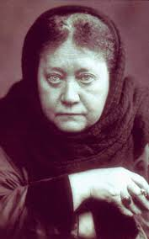
ORIGEM MODERNA DO MOVIMENTO DA NOVA ERA
Ainda que não se possa precisar exatamente a origem moderna, ou
o ressurgimento do Movimento da Nova Era, muitos estudiosos a
situam a partir da fundação da chamada Sociedade Teosófica, no
ano de 1875. A teosofia crê que Deus é um ser impessoal
identificado com a humanidade, o que a classifica como panteísta.
O panteísmo afirma que Deus está em tudo, logo tudo é Deus.
Helena P. Blavatsky,nascida na Rússia, mas naturalizada americana. Ela era médium espírita e fundadora da Sociedade Teosófica.

Slide 10
A VOZ DA SERPENTE
A filosofia panteísta é uma versão refinada do velho espiritismo,
que ressurge transvestido de inúmeras e atraentes roupagens,
compondo o “desfile” de propostas do Movimento da Nova Era.
Parte de uma entrevista concedida por Blavatsky:
“- Vocês acreditam que o homem é um deus?
Por favor, diga Deus e não um deus. A nosso ver, o homem é o único Deus que podemos conhecer. E como poderia ser de outra forma?...”
Marco André, Nova Era, pág. 35.

Slide 11
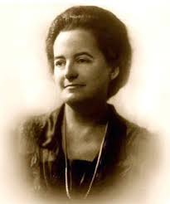
POR QUE NOVA ERA?
Segundo o escritor Russel Chandler, quem cunhou
o nome “Nova Era” foi a médium inglesa Alice
Bailey (que foi Presidenta da Sociedade Teosófica
e uma das fundadoras desse movimento). A
grande popularidade da expressão aconteceu
somente depois que a “Nova Era” foi associada à
música-título do musical Hair, em 1960, designada
“Age of Aquarius” (Era de Aquário).
A Nova Era acredita que a
humanidade evoluiu dentro
das seguintes eras:
Era de Touro: 4304 a 2154 a.C.
Era de Carneiro: 2154 a 4 a.C.
Era de Peixes: 4 a.C. a 2146 d.C.
Era de Aquário: 2146 a 4296 d.C.

Slide 12
O CRISTO DA NOVA ERA
Os arautos da Nova Era pregam que cada uma das eras tem o seu
avatar (líder espiritual). Por exemplo: Moisés foi o avatar da Era de
Carneiro, o grande legislador do povo de Deus. Mas a Era de
Carneiro findou e Moisés saiu de cena. Veio, então, a Era de Peixes.
E sabem quem eles dizem que foi o avatar da Era de Peixes? Isso
mesmo, Jesus! Eles dizem: “Jesus inaugurou a Era de Peixes, mas
anunciando a Era de Aquário. Graças à semente lançada há dois
mil anos, hoje a humanidade chegou ao seu grande momento. Foi
o Mestre que lançou as bases da Nova Era.” Lauro Trevisan, Aquárius, A Nova Era Chegou, pág. 20.

Slide 13
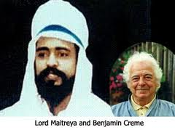
Em um artigo publicado na revista Destino, encontramos o ponto
de vista dos novaerinos sobre o Senhor Jesus Cristo: “Com a
mudança de Peixes para Aquário, dizem os astrólogos, sai de cena
também Jesus Cristo, o grande avatar da era que termina, dando
lugar ao patrono máximo de Aquário, o Mestre Saint Germain.” Revista Destino, abril de 1991.
É fácil descobrir quem é esse avatar da Nova Era, é fácil saber a
identidade daquele que eles chamam de Lord Maitreya. Durante o
II Congresso Holístico Internacional (julho de 1991), em Belo
Horizonte (MG), Carlos Byngton, um dos promotores do evento,
afirmou que Lúcifer não é um ser maligno.

Slide 14
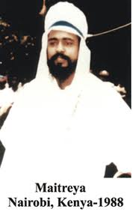
Segundo Byngton, o cristianismo cometeu um grande engano em
atribuir caráter maligno a Lúcifer (Fonte: Marco André, Nova Era,
págs. 48-49). Essa afirmação está de acordo com que Alice
Bailey dizia: “Lúcifer é o dono e senhor da humanidade.”
Helena P. Blavatsky afirmava: “Lúcifer – o Espírito da Iluminação
Intelectual e Libertador de Pensamento – é metaforicamente o
farol orientador que ajuda o homem a encontrar o seu caminho
por entre as rochas e bancos de areia da vida.” O Pensamento
Vivo de Blavatsky, pág. 54.

Slide 15
CLÍMAX DO ENGANO
O Movimento da Nova Era prega a iniciação luciferiana, que se
traduz na consagração dos seres humanos a Lúcifer. Como lembra
o escritor e estudioso desse movimento, Siegfried Júlio Schwantes:
“Lúcifer não é só a mente magistral atrás desse movimento, mas
aquele a quem todos os habitantes do planeta terão que adorar no
final.”
A irmã White já tinha afirmado sobre a explosão do espiritismo,
afirmando que ele “está prestes a cativar o mundo. ... Um poder
sobre - humano está
operando de várias maneiras
e poucos têm a idéia do que
será a manifestação do
espiritismo no futuro.”
Evangelismo, págs. 602-603.

Slide 16
A irmã White menciona ainda que o “ato culminante no grande
drama do engano” vai ocorrer quando “o próprio Satanás
personificará a Cristo.” O Grande Conflito, pág. 624.
O Movimento da Nova Era trabalha incessantemente para o
cumprimento dessa profecia. Algumas declarações e fatos
sinalizam nessa direção:
George King, o inglês que é considerado a luz orientadora da
Sociedade Aetherius, com sede em Los Angeles, afirma ter
entrado em contato com o “Mestre Jesus”, e com uma multidão
de inteligências espaciais. Ele prediz que “um novo mestre virá,
em breve e publicamente, ...
em um disco voador.” Russel
Chandler, Compreendendo a
Nova Era, pág. 115.

Slide 17
VATICANO SE PREPARA PARA CHEGADA DO SALVADOR ÁLIEN

Slide 18
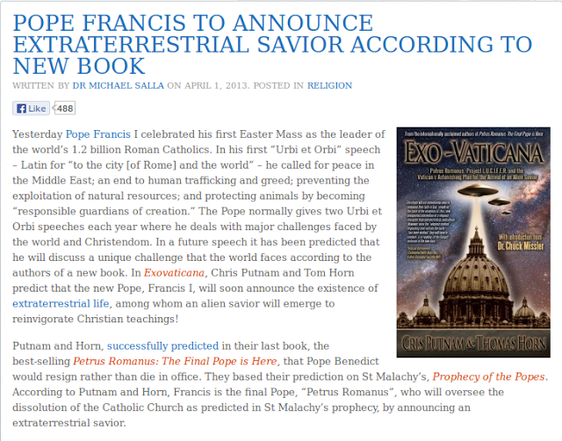
Recentes revelações surpreendentes do Vaticano sugerem aos
oficiais da igreja de alto nível. O Vaticano está se preparando
para a chegada de uma raça extraterrestre avançada.

Slide 19
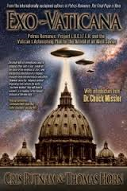
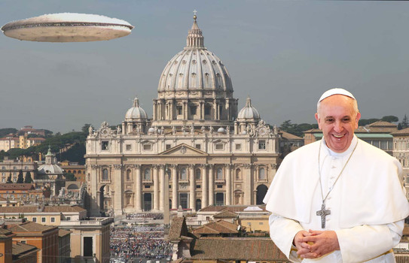
Na declaração do papa Francisco, ele defende que os extraterrestre são nossos irmãos e dignos de serem batizados na fé cristã. De acordo com Chris Putnam e Tom Horn, autores do livro Exo-Vaticana, o papa está se preparando para liderar a Igreja Católica no abraço aos alienígenas como “irmãos em Cristo”. Fonte: Michael Salla/examiner.com

Slide 20
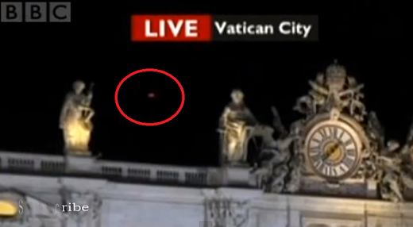
Na eleição do papa Francisco, apareceu OVNIs sobre o Vaticano.

Slide 21
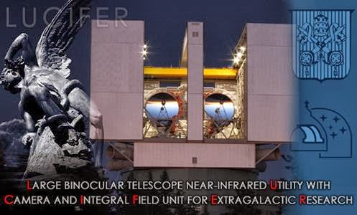
Qual o motivo do investimento dos EUA e o Vaticano na construção
do telescópio LÚCIFER, o mais avançado do mundo e o mais caro?
O telescópio LÚCIFER fica localizado no Monte Graham, no Arizona – EUA.

Slide 22
O que os líderes e adeptos da Nova Era – chamam de “Ets”,
“mestres universais”, “guias” e “mestres cósmicos” a Bíblia
classifica de:
“Mas o Espírito expressamente diz que nos últimos tempos
apostatarão alguns da fé, dando ouvidos a espíritos
enganadores, e a doutrinas de demônios;” I Timóteo 4:01.
“E da boca do dragão, e da boca da besta, e da boca do
falso profeta vi sair três espíritos imundos, semelhantes a
rãs. Porque são espíritos de demônios, que fazem
prodígios;...” Apocalipse 16:13-14.

Slide 23
A NOVA ERA E VOCÊ
Um dos fatos mais inquietantes no grande mergulho do mundo
no espiritismo é a maneira como, de alguns anos para cá, as
pessoas passaram a encarar as práticas e conceitos ocultistas.
O que era paranormal, hoje é normal e plenamente aceito e
difundido. O que causava medo e repulsa, atualmente causa
interesse e fascínio. Exemplo: Na casa da curitibana Fátima
Kubrusly, 32 anos, a pergunta “o que você vai ser quando
crescer, filhinho?” Tem merecido uma resposta curta: “Bruxo.”
Mãe de Rafael, 12 anos, e Alexandre, 6, “Fátima ergue as mãos
e agradece a todas as entidades do plano celestial. Eles ainda
vão me substituir, sentencia, convicta de que os pimpolhos
nasceram com pendores para
um campo profissional muito
promissor: o misticismo”.
(Fonte: Revista Veja, 14/12/94).

Slide 24
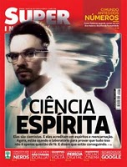
LITERATURA ENVENENADA: Outro grande filão do misticismo
da Nova Era é o mercado editorial. Segundo informa o jornalista
e escritor Russel Chandler, as publicações da Nova Era são um
fenômeno de um bilhão de dólares (isso, só nos EUA). Além das
revistas que apresentam matéria sobre a Nova Era: Ano Zero,
Planeta, Incrível, Superinteressante e outras; existem também
os autores espíritas ou esotéricos, tais como Paulo Coelho, Lobsang Rampa, J. Benitez ( no livro O Enviado, Benitez diz que
Jesus foi um ET), Richard Bach, e outros.

Slide 25
NOS BANCOS ESCOLARES: No chamado PLANO, que expressa
em linhas gerais os grandes alvos do Movimento da Nova Era,
inclui-se como décimo item a seguinte diretriz básica: “As
crianças serão seduzidas espiritualmente nas escolas para
promover a Nova Era.” Texe Marrs, Dark Secrets of the New
Age, pág. 18.
Na verdade, temos que nos tornar conscientes de que estamos
envolvidos numa verdadeira guerra ideológica, com pesados
bombardeios diários através da mídia: filmes, desenhos
animados, novelas, jornais, livros e revistas, portadores da
ideologia, valores e propostas da Nova Era. As escolas fazem
parte deste campo de combate; aliás, elas compõem o
principal ponto estratégico a ser alcançado pelos
disseminadores do pensamento
do Movimento da Nova Era.

Slide 26
Os escritores cristãos Dave Hunt e T. A. McMahon lançam
um alerta para os pais: “Os pais, especialmente, precisam
acordar para o fato de que seus filhos estão sendo seduzidos
pelo ocultismo, hoje ensinado como ciência em nossas
escolas públicas numa guinada para a ‘educação holística’.
O mundo está sendo condicionado a aceitar a vindoura
religião satânica do Anticristo como ciência, a tecnologia da
mente.” A Sedução do Cristianismo, pág. 55.

Slide 27
SEDUÇÃO ATRAVÉS DA MÍDIA
“Porque zelo por vós com zelo de Deus; visto que vos
tenho preparado para vos apresentar como virgem
pura a um só esposo, que é Cristo. Mas receio que,
assim como a serpente enganou a Eva com a sua
astúcia, assim também sejam corrompidas as vossas
mentes, e se apartem da simplicidade e pureza
devidas a Cristo.” II Coríntios 11:03 e 04.
Paulo advertiu a igreja de Corinto e os cristãos dos últimos dias, que Satanás quer impedir a todo custo que cumpramos o ideal que Deus nos tem proposto. Nesse intento, procura
prender nossos olhos, como
num encantamento, em cenas
frívolas que insensibilizam
para as coisas espirituais.

Slide 28
Há muitas maneiras pelas quais Satanás opera, com vistas a
esse alvo; uma, porém, sobressai entre as demais. Segundo
pesquisas recentes, “nove em cada dez brasileiros têm a
televisão como principal fonte de diversão. A maioria
idolatra astros e estrelas das telenovelas, vibra com as cenas
do último capítulo e discute no bar da esquina o crime
violento noticiado pelo telejornal.” (Fonte: Revista Veja
14/04/1993, pág. 104).

Slide 29
PRATO DO DIA
Revista Veja publicou em 1990 uma pesquisa sobre a televisão brasileira. O trabalho, realizado em conjunto com a Escola de Comunicações e Artes da USP, visava a contabilizar na programação de uma semana das redes Globo, SBT, Manchete e Bandeirantes todas as cenas e diálogos que se referissem a sexo e violência. Os resultados foram os seguintes: na semana pesquisada, foram disparados 1940 tiros na TV brasileira, houve 886 explosões e 651 brigas. Contaram-se para esses mesmos sete dias, 1145 cenas de nudez, parciais ou totais, 188 referências ou imitações de trejeitos homossexuais e foram ditos 72 palavrões ou termos chulos.
(Fonte: Revista Veja, 04/07/1990, pág. 51.)

Slide 30
O domínio do espiritismo e
do pecado aberto na TV
brasileira pode ser facilmente
constatado. Faz algum tempo,
o jornal O Estado de São Paulo
estampou na manchete
principal do seu Caderno 2:
“Espíritos tomaram o poder na
Globo.”

Slide 31
Outra grande ferramenta de Satanás é os filmes produzidos por Hollywood (EUA), que tem como objetivo descaracterizar a Palavra de Deus.

Slide 32
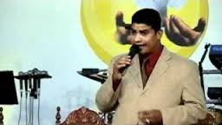
REDE GLOBO FAZ RITUAIS SATÂNICOS PARA DAR AUDIENCIA EM SUAS NOVELAS
Rede Globo sacrifica 6 crianças por novela. Essa foi a afirmação do ex-pai de santo e agora pastor Aldo Nascimento. Temido em Pernambuco, conhecido como menininho do inferno, desde cedo Aldo havia sido preparado para ser um grande bruxo, em seu testemunho afirma que fez rituais satânicos para a Rede Globo, consagrando novelas e desenhos antes de irem ao ar. Segundo ele, no sub-solo da emissora à um local onde é praticado rituais satânicos antes de qualquer programação ir ao ar.

Slide 33
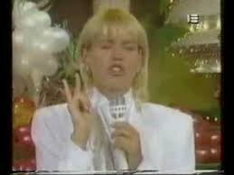
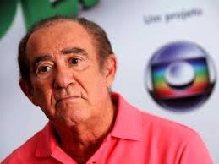
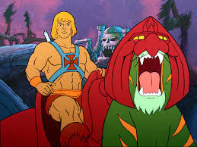
Aldo disse também que para cada novela são sacrificadas 6 crianças para que tenham sucesso e audiência, e ainda descreveu como faziam o ritual: amaravam a criança em cima de uma mesa e com um punhal travava o coração, retiravam todo o sangue e em seguida desossava e queimava. Ressaltou que a maioria das crianças que somem e têm as fotos nos cartazes de desaparecidos são vitimas dessa pratica. Durante o vídeo, o ex-pai de santo Aldo faz diversas denúncias contra Renato Aragão (Didi), Xuxa, e o desenho animado He-Man, entre outros. Se você é um noveleiro ou noveleira, também é culpado(a), se isso o que foi afirmado for verdade cada vez que você assiste uma novela esta matando aquelas crianças, quanto mais audiência você lhes der, mais crianças irão morrer inocentemente. Você pode assistir o testemunho do pastor Aldo na íntegra através do YouTube.

Slide 34
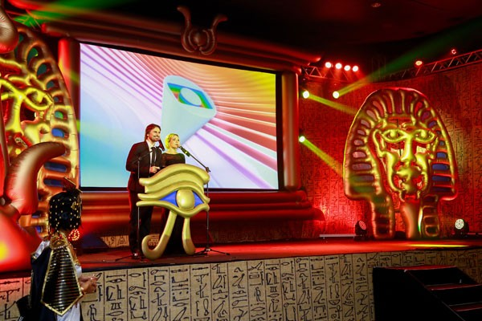
REDE GLOBO E O OLHO DE HÓRUS: Egito foi o tema da 36º premiação dos Profissionais do Ano da Rede Globo (julho de 2014). O cenário foi todo decorado com imagens que remetem ao Egito, mas o Olho de Hórus, o símbolo mais importante das sociedades secretas, foi usado como o púlpito, em grande destaque.

Slide 35
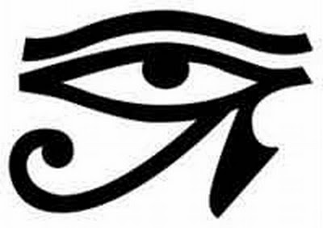
O “OLHO QUE TUDO VÊ”
OLHO DE HÓRUS
Olho de Hórus: usado em roupas e outros meios, simboliza o olho de
Satanás vendo tudo e chorando por aqueles que estão fora do seu alcance –
judeus e cristãos principalmente (Atos 13:10 e Rom. 16:20). Olho de Hórus
é um símbolo, proveniente do Egito Antigo, que representa a proteção e o
poder, relacionado com Hórus, deus egípcio do céu e filho de Osíris e Ísis.

Slide 36
Abaixo, alguns exemplos de logos que utilizam símbolos ocultos relacionados
ao “Olho”:

Slide 37
Abaixo vemos capas da revista IASD onde se destaca o “Olho”

Slide 38
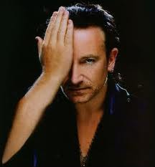
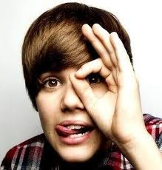
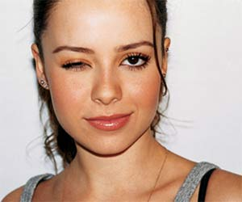
Compare agora o logo do “SDA Ministries” (Ministério da IASD) fazendo
apologia ao “Olho Que Tudo Vê”, com as outras fotos mostrando as
celebridades praticando ocultismo, mandando usar mensagens através dos
símbolos que usam buscando fama e poder. Poder de quem?

Slide 39
Capa do CD da cantora cristã
Cristina Mel
Capa do livro do cantor cristão Thalles Roberto

Slide 40
Cantora gospel Jamily

Slide 41
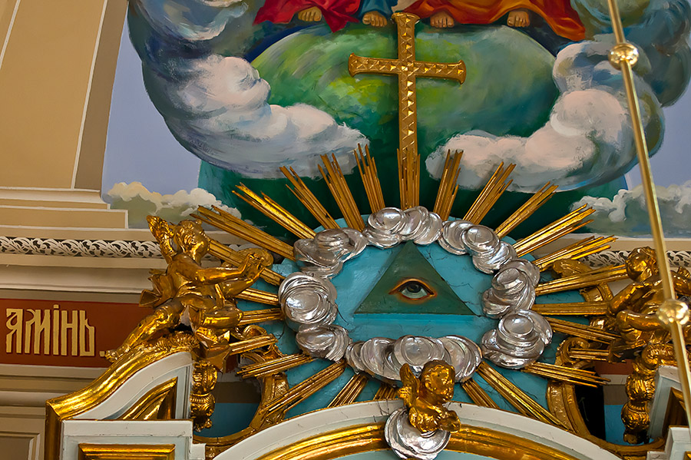
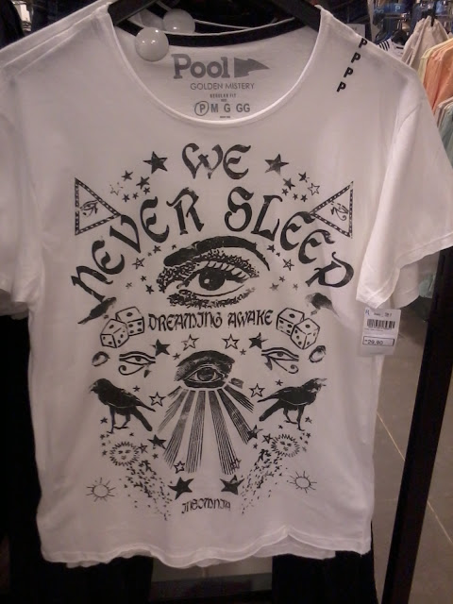
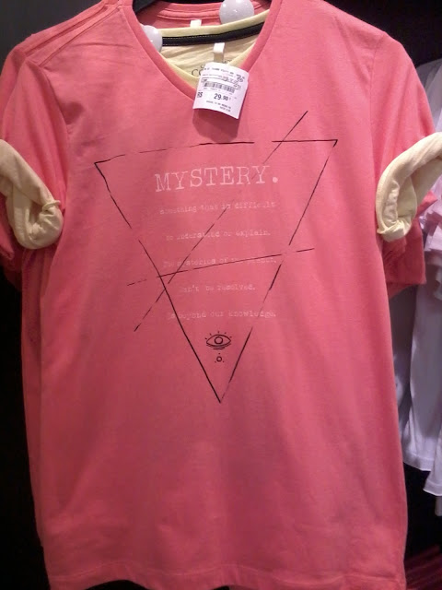
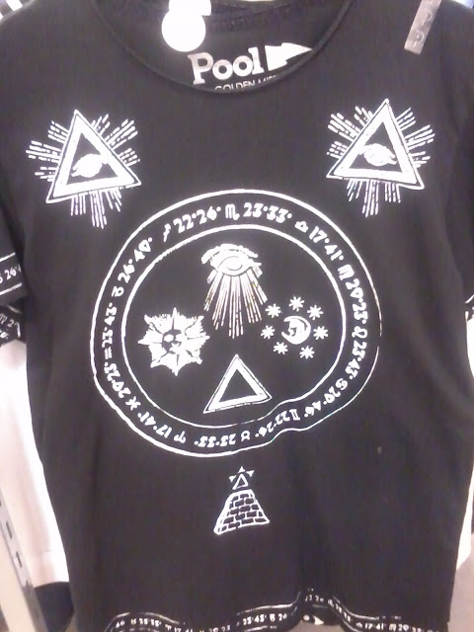
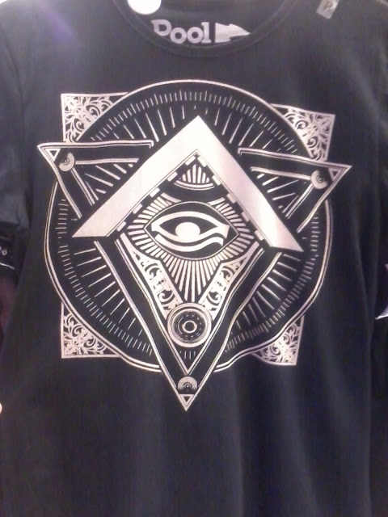
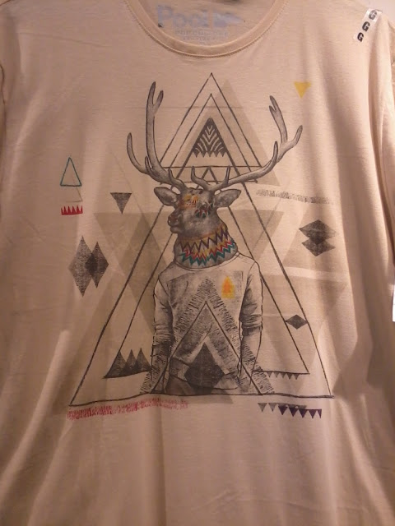
Camisetas da marca Pool com
símbolos satânicos
Altar da Igreja Católica

Slide 42
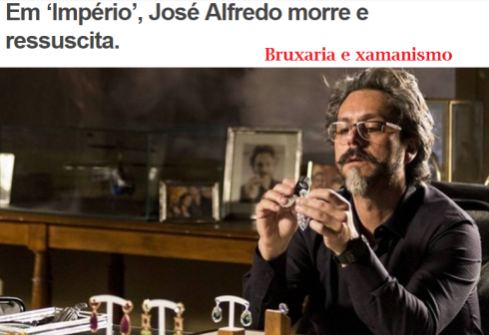
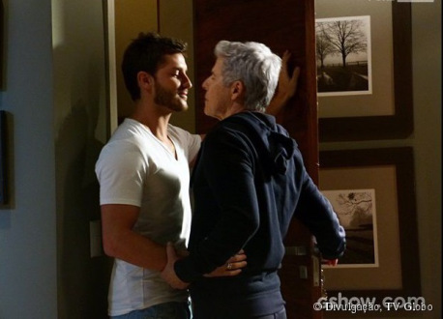
ENCOSTO, DEMÔNIOS E BRUXARIA NA NOVELA IMPÉRIO
De forma muito sutil a Novela Império
mostrou diversos perfis de pessoas
envolvidas com os espíritos, Exus e
encostos.
Homossexualismo na novela
Os personagens rezam para Ogum,
acendem velas, consultam bruxos
e fazem rituais satânicos.

Slide 43
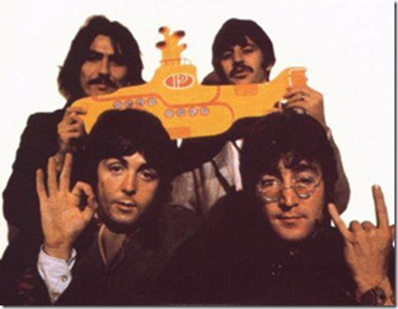
A letra da música de abertura da novela Império é uma mensagem subliminar,
pois LUCY na verdade é a abreviação de LÚCIFER, ou seja, Lúcifer está no céu
rodeado de diamantes.
“Estiveste no Éden, jardim de Deus; de toda a pedra preciosa era a tua cobertura: sardônia, topázio, diamante, turquesa, ônix, jaspe, safira, carbúnculo, esmeralda e ouro; em ti se faziam os teus tambores e os teus pífaros; no dia em que foste criado foram preparados. Tu eras o querubim, ungido para cobrir, e te estabeleci; no monte santo de Deus estavas, no meio das pedras afogueadas andavas.” Ezequiel 28:13-14.

Slide 44
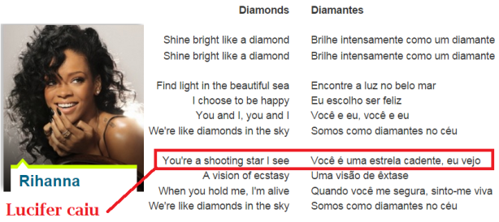
Outra referência é a música diamantes da cantora Rhianna.

Slide 45
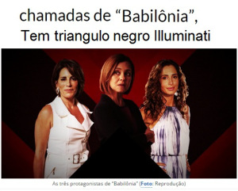
GLOBO CELEBRA NASCIMENTO DE BABILÔNIA COMO NOVELA
O simbolismo e o nome da nova novela da Globo não é mera casualidade, todos meios de comunicação e mídia estão com suas agendas divulgando o nascimento de Babel.

Slide 46
PROTEGENDO O QG
Informações como essas, não apenas mostram o domínio de Satanás nos meios
de comunicação, notadamente na televisão; demonstram, também, a influência
que essas programações diárias causam na mente dos que assistem a elas. É um
pensamento muito solene para os cristãos a certeza de que estamos no limiar da
eternidade. Temos que nos preparar devidamente para o que está bem diante
de nós. Mudanças devem ser operadas. Pecados devem ser extirpados e o
caráter cristão deve ser purificado de toda nódoa e impureza. O inimigo da alma
sabe disso. Sabe que resta pouquíssimo tempo para que o Espírito de Deus
opere essas transformações em meio ao povo de Deus.
Ele (Satanás) “...sabe qual a verdade essencial ao povo e se empenha em distrair
as mentes das grandes verdades destinadas a prepará-las para o que está prestes
a sobrevir ao mundo.” Evangelismo, pág. 602.

Slide 47
A Bíblia adverte: “O diabo, vosso adversário, anda em derredor,
como leão que ruge procurando alguém para devorar.” I Pedro
5:08. Para alcançar seu grande objetivo, ele ataca diretamente
nosso QG (Quartel General), procurando:
1- Quebrar nossa capacidade de resistência;
2- Embaralhar o nosso sistema de comunicação com o nosso
Comandante (Jesus), impedindo que recebemos dEle orientações
e apoio;
3- Manter-nos sitiados, impedidos de reagir como a situação
requer, para que permaneçamos definhando até a morte.

Slide 48
A Bíblia mostra que é pela contemplação que somos transformados
(II Cor. 3:18). Ela nos adverte a guardarmos devidamente a
fortaleza da alma: “Sobre tudo o que se deve guardar, guarda o teu
coração (mente), porque dele procedem as fontes da vida.”
Provérbios 4:23.
Estamos em plena guerra! Travamos um combate incessante contra
os poderes das trevas (Efés. 6:12). Não podemos esquecer isso!

Slide 49
Sofremos um intenso bombardeio de Satanás e seus anjos, tentando
fazer a nossa cabeça em cima de suas propostas. “Esses valores
são reforçados 24 horas por dia na mídia de entretenimento,
notícias e música, algumas vezes sutilmente, outras abertamente,
até que se tornam parte integrante do pensamento de jovens e
adultos.” Mark Bubeck, O Reavivamento Satânico, pág. 47.

Slide 50
“Portas a dentro, em minha casa, terei coração
sincero. Não porei coisa injusta [má] diante dos
meus olhos; aborreço o proceder dos que se
desviam; nada disso se me pegará. Longe de
mim o coração perverso; não quero conhecer o
mal.” Salmo 101:02-04.

Slide 51
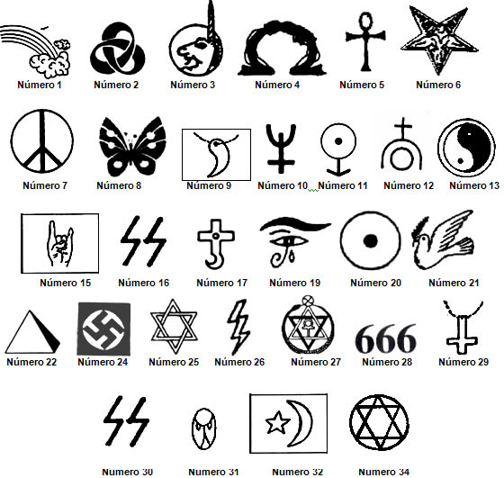
SÍMBOLOS DA NOVA ERA

Slide 52
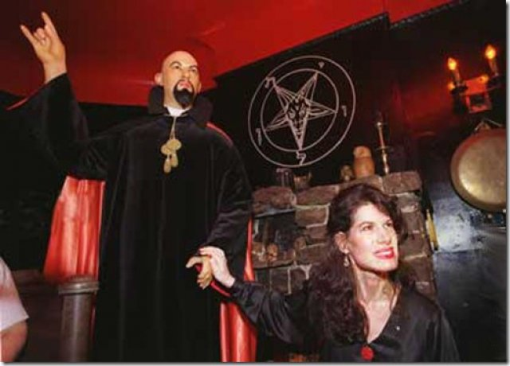
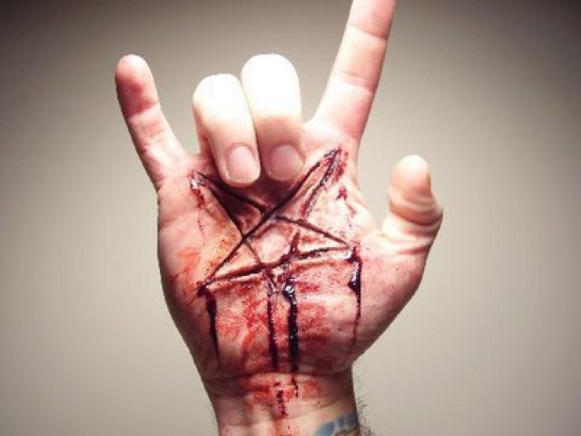
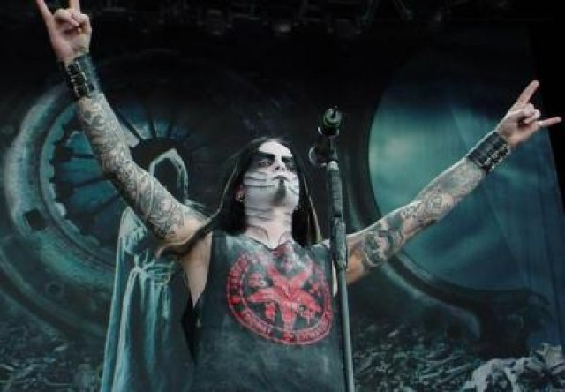
MÃO CHIFRADA (SÍMBOLO SATANISTA)
Anton Lavey, fundador e sumo sacerdote da igreja
de Satanás, era conhecido por fazer, ocasionalmente,
o sinal da “mão chifrada”.

Slide 53
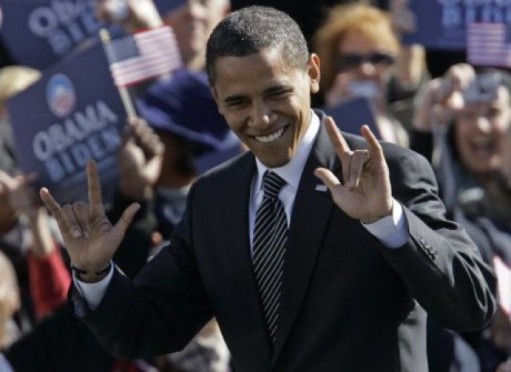
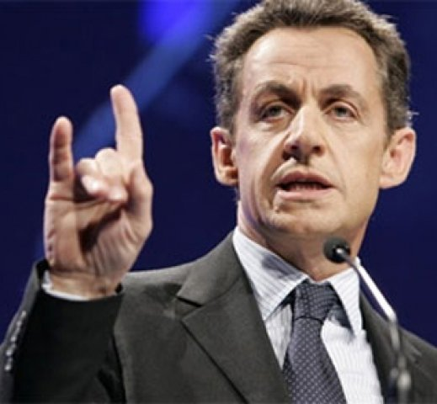
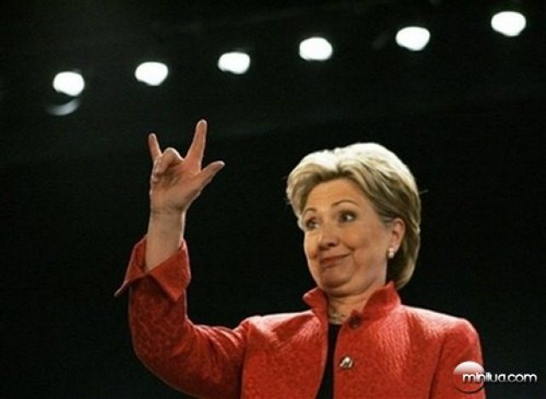
Direitos Autorais!
Presidente da Argentina
Cristina Kirchner
Papa Francisco e o Arcebispo de Manila (Luis A. Tagle),
nas Filipinas (janeiro de 2015).
Ex-presidente francês
Nicolas Sarkozy
Ex-primeira dama americana
Hilary Clinton
Presidente americano
Barack Obama

Slide 54
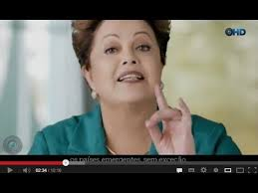
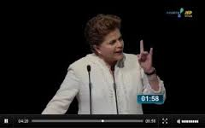
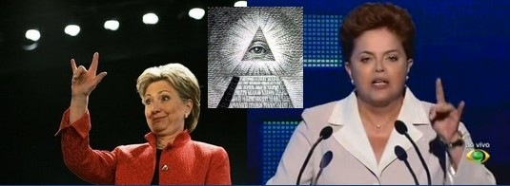
Presidente Dilma e a “mão chifrada”.

Slide 55
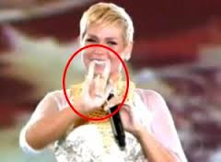
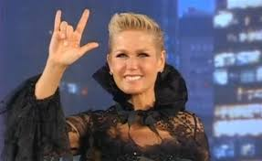
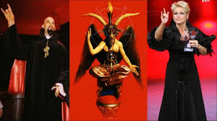

Slide 56
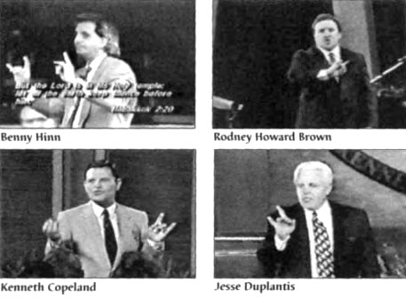
Pastores evangélicos americanos

Slide 57
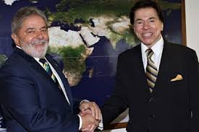
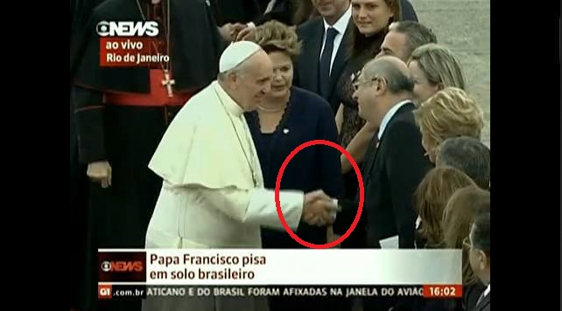

Slide 58
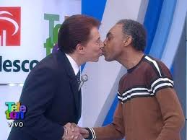
Silvio Santos e Gilberto Gil

Slide 59
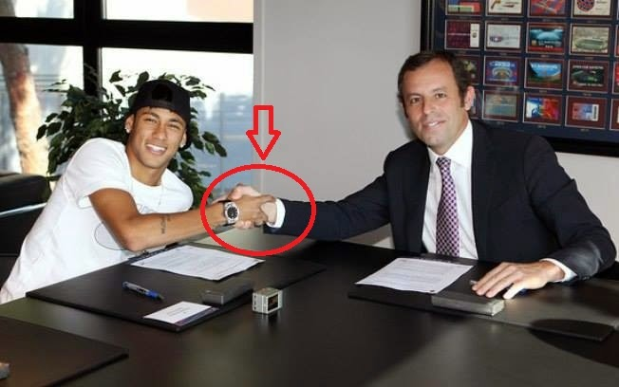
Jogador de futebol Neymar.

Slide 60
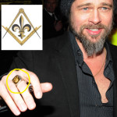
IMAGENS REVELADORAS
Brad Pitt Illuminati?

Slide 61
IMAGENS REVELADORAS
Usain Bolt e seu anel Illuminista
Pastor Silas Malafai
Cantor Junior Lima

Slide 62
IMAGEM REVELADORA

Slide 63
IMAGEM REVELADORA
BIZARRO: Igreja Universal esconde imagem do DIABO BAPHOMET em fachada de sua igreja em Salvador - BA

Slide 64
PESSOAS ILUSTRES QUE TIVERAM QUE PAGAR COM AS SUAS PRÓPRIAS VIDAS POR ENFRENTAREM DIRETAMENTE OS ILLUMINATI
“Após 20 anos de pesquisas constantes e muito difíceis, venho hoje sem medo, diante do povo americano, para dizer e provar que o Presidente Abraão Lincoln foi assassinado pelos padres jesuítas de Roma.”
Padre Charles Chiniquy, Cinquenta Anos na Igreja de Roma.
O presidente americano J. F. Kennedy, teve um conflito com os Illuminati, porque ele queria acabar com a Guerra do Vietnã, e a guerra estava rendendo aos banqueiros membros da sociedade dividendos consideráveis. Além disso, os Illuminati também teriam se indignado pelas tentativas de JFK em frear o poder do Banco da reserva Federal dos EUA, provocando uma reação fatal. No discurso do presidente Kennedy, dez dias antes de sua morte, ele relatou o seguinte:
“O alto cargo de presidente dos EUA tem sido usado para fomentar uma conspiração para destruir a liberdade dos americanos e antes de eu deixar o cargo, devo informar aos cidadãos sobre esta situação.”
Discurso feito na Universidade de Columbia, 12/11/1963.

Slide 65
“ELES MATARAM MICHAEL JACKSON”
Irmã de Michael Jackson confirma que ele foi morto por uma conspiração.
Latoya Jackson: “O médico que vocês estão vendo lá, foi o bode expiatório. É isso que ele foi, apenas um bode expiatório.”
Entrevistador: “Então, tem pessoas por trás, puxando as cordinhas?”
Latoya Jackson: “Sim, absolutamente.”
Conrad Murray, médico de Michael Jackson em vestes maçônicas.
O rei do pop cansado de tantas calúnias, pois ele declara em entrevista que havia uma conspiração contra ele, que sempre tentou jogar o público contra ele, inventando histórias de que ele era homossexual, que ele era molestador de crianças, que ele queria mudar a cor da sua pele, etc... E depois de tudo isso, ele resolveu falar... Mas eles (Illuminati) foram mais rápidos e mataram o rei do pop.

Slide 66
MORREM TRÊS JORNALISTAS QUE INVESTIGAVAM A PARTICIPAÇÃO DOS EUA EM DEMOLIÇÃO DAS TORRES GÊMEAS
Três jornalistas que trabalhavam em um documentário sobre o envolvimento do governo norte-americano na demolição das torres gêmeas morreram nos últimos dias (Fevereiro de 2015). Trata-se do ex-repórter internacional da NBC, Ned Colt, o correspondente da CBS News, Bob Simon, e o jornalista do New York Times, David Carr.
Bob Simon, de 73 anos, foi assassinado na cidade de Nova York em um acidente automobilístico e no dia seguinte, Ned Colt, de 58 anos, dizia-se que tinha morrido por um derrame cerebral massivo, seguindo em poucas horas por David Carr, de 58 anos, que colapsou e morreu em seu escritório na sala de redação do New York Times. Isso tudo é muito estranho! Fonte: Diário Liberdade//I. W.

Slide 67
EDUARDO CAMPOS FOI SACRIFICADO PELOS ILLUMINATI?
Foto acima, Eduardo com o seu
avô, Miguel Arraes. Foto ao lado,
Eduardo na sede da maçonaria
Brasileira.
A trágica morte do presidenciável Eduardo Campos (13/08/14) se deu no mesmo dia do aniversário de morte de seu avô, o também político Miguel Arraes (13/08/05). Eduardo morreu após acidente de avião em Santos, no litoral de São Paulo; morreu exatamente 9 anos depois do seu avô. Como é de conhecimento de muitos, a maçonaria usa a numerologia para alcançar os seus objetivos. A morte de Eduardo foi no dia 13, e a morte foi anunciada pela Rede Globo as 13 Hrs, o nome Eduardo Campos tem 13 letras, e ele tinha 49 anos (49 = 4 + 9 = 13). Santos tem o DDD = 13... (PT também é 13...ops...). Especialistas em aviação diz à BBC Brasil que mau tempo “dificilmente” teria causado queda do avião de Campos (Fonte: http://bbc.in/1131vxH). Dois fatos interessantes sobre esse acidente é que a presidente Dilma Rousseff sancionou logo após o acidente a Lei 12.970, que torna sigilosa a investigação de acidentes aéreos feitos pela Aeronáutica, e que a Wikipédia publica morte de Eduardo Campos antes de confirmação oficial. Vale lembrar que alguns dias antes da morte de Campos, o PT estava manipulando a Wikipédia. Não estou afirmando que a morte de Eduardo foi premeditada. Mas que estas informações levantam suspeitas, é claro que sim. (Fonte: Libertar.in).

Slide 68
A NOVA ORDEM MUNDIAL DA NOVA ERA
“Querendo ou não, preparados ou não, estamos todos envolvidos. ... A competição é acerca de quem estabelecerá o primeiro sistema mundial de governo que jamais existiu na sociedade de nações. E acerca de quem sustentará e empunhará o duplo poder de autoridade e controle sobre cada um de nós como indivíduos e sobre todos como comunidade.” Malachi Martin, The Keys Of This Blood, pág. 15.
Essa conjugação de todos os poderes da Terra, com vistas à formação de um
governo mundial, se processa em 4 campos principais:
1- Ecológico;
2- Político;
3- Econômico;
4- Religioso.
No campo religioso, o Movimento da
Nova Era promove os seguintes
conceitos: 1- Descaracterização da
personalidade de Deus, através do
Panteísmo. 2- Deificação do ser
humano.

Slide 69
AGENDA DA NOVA ERA
A agenda emergente da Nova Era inclui, como metas principais, o estabelecimento
de uma Nova Ordem Mundial – o Governo Mundial – e uma nova religião mundial,
calcada no misticismo. Para o cumprimento desses alvos, o movimento está
trabalhando inúmeras pessoas, organizações e governos. No caminho rumo a
esses grandes alvos, foram estabelecidas as seguintes etapas intermediárias:
1- Um sistema universal de cartões de crédito.
2- Uma central mundial para distribuição de alimentos.
3- Um sistema de impostos unificados mundialmente.
4- Um serviço militar obrigatório, também em escala mundial.
5- Criação de um sistema econômico mundial.
6- Reconhecimento da necessidade de submissão a um controle mundial, com
relação a assuntos biológicos, como a densidade populacional e os serviços de
saúde.
7- Iniciação planetária em massa (“iniciação luciférica”, adoração a Lúcifer).
8- Extermínio de todos os que não
concordarem com esses objetivos.
(Fonte: Sônia Gazeta, A Nova Era e os
Últimos Eventos da História, pág. 9).

Slide 70
AS 6 METAS PARA O ESTABELECIMENTO DA NOVA ORDEM MUNDIAL SÃO:

Slide 73
OS LÍDERES MUNDIAIS SE REÚNEM DIANTE DE UMA PIRÂMIDE ILLUMINATI
58 líderes mundiais se reuniram em Haia (maio de 2014), na Cúpula de Segurança Nuclear de 2014, onde eles se reuniram em torno de uma grande pirâmide holográfica em rotação. Em seus ternos escuros, a elite também usava adequadamente pinos de pirâmide dourada na lapela. Nada de mais aqui, apenas algumas das pessoas mais poderosas do mundo adorando uma pirâmide... “Têm estes reis um só pensamento e oferecem à besta o poder e a autoridade que possuem.” Apocalipse 17:13.

Slide 74
A NECESSIDADE DE UM GOVERNO MUNDIAL É
ENORME DIZ DIPLOMATA ALEMÃO
Clamor por um Governo Global se intensifica... A Nova Ordem Mundial é logo ali... “A ordem internacional está desmoronando, a necessidade de um governo mundial é enorme”, declarou o presidente da Conferência de Segurança de Munich, Wolfgang Ischinger ao jornal “Der Tagesspiegel”.
Fonte: https://osbastidoresdoplaneta.wordpress.com (Fevereiro de 2015).

Slide 75
PARA ONDE IREMOS?
Como vimos, Satanás está trabalhando, mais do que nunca, na obra de sedução
e engano. Através do movimento demoníaco Nova Era ele está mergulhando o
mundo no espiritismo. E a grande conspiração, que reúne todos os poderes
divorciados da verdade “para a peleja do grande dia do Deus Todo-Poderoso”.
Apoc. 16:14. É o Armagedom, a batalha final que precede o retorno de nosso
Senhor Jesus Cristo à Terra . Todos os sinais e indicativos do fim estão aí,
cumprindo-se diante dos nossos olhos. Não pode haver dúvida de que a breve
volta de nosso Senhor Jesus Cristo, está as portas! Não temos dúvidas, temos
que fazer parte da Igreja Remanescente, pois Jesus Cristo já conquistou a
vitória.

Slide 76
Há, porém, duas coisas que devemos fazer para que essa vitória
não escape das nossas mãos, em nível individual:
1- A Bíblia afirma de forma imperativa: “Não deis lugar ao diabo.”
Efésios 4:27. Isso significa: Não namore o pecado! Não dê brecha
para o inimigo! Não deixe a porta aberta para as tentações!
2- Temos a ordem para uma ação positiva: “Revesti-vos de toda a
armadura de Deus, para poderdes ficar firmes contra as ciladas
do diabo; porque a nossa luta não é contra o sangue e a carne, e,
sim, contra os principados e potestades, contra os dominadores
deste mundo tenebroso, contra as forças espirituais do mal, nas
regiões celestes.” Efésios 6:10-12.

Slide 77
Estudo formatado pelos Adventistas do 7º Dia Históricos de Florianópolis-SC
Contato: restaurandoaverdade@gmail.com
Visite: WWW.ADVENTISTAS-HISTORICOS.COM
“Temei a Deus, e daí-lhe glória; porque
é vinda a hora do seu juízo.”
Apocalipse 14:07.

